Slide 1


Slide 2

أعلنت هيئة المخلوقات المتحدة عن نبأ استقلال النباتات الخضراء عن امبراطورية الكائنات المنتجة
عاجل
المملكة النباتية تعلن استقلالها

Slide 3
هذا الإعلان جاء لتصبح النباتات رسميا في مملكة مستقله هي المملكة النباتية
عاجل
المملكة النباتية تعلن استقلالها

Slide 4
وقد أكد المتحدث الرسمي باسم هيئة كبار علماء الأحياء ان القرار اُتخذ بعد التقرير الذي رفعته لجنة التصنيف
عاجل
المملكة النباتية تعلن استقلالها

Slide 5
والتي أكدت فيه على استقلالية النباتات عن الطحالب وغيرها من ذاتية التغذي
عاجل
المملكة النباتية تعلن استقلالها

Slide 6

مقدمة في النباتات

Slide 8



Slide 9

النباتات اللاوعائية

Slide 10

الفكرة العامة
النباتات مجموعة من المخلوقات ،أبدعها البارئ سبحانه وتعالى

Slide 11
الفكرة الرئيسة
النباتات اللاوعائية صغيرة وعادة تنمو في البيئة الرطبة

Slide 12






جدول التعلم K W L
ماذا أعرف |  | ......................................................................................... ......................................................................................... .........................................................................................
 | ماذا أود أن أعرف | ......................................................................................... ......................................................................................... .........................................................................................
ماذا تعلمت |  | ......................................................................................... ......................................................................................... .........................................................................................

Slide 13

جدول التعلم
ماذا أعلم | ماذا أود أن أتعلم | ماذا تعلمت

Slide 14

الأهداف
*تتعرف تراكيب النباتات الوعائية
*تقارن بين خصائص أقسام النباتات الوعائية

Slide 15
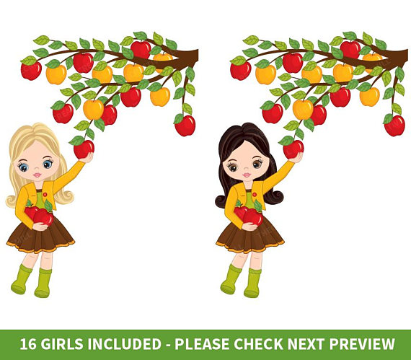


الربط بخبرات سابقة
قومي بجمع وتلوين الثمار التي تحمل الخصائص المميزة للملكة النباتية
ليس لها جدار خلوي
كلها تكون بذورا
جدار خلوي من السليلوز
جدار خلوي من السليلوز
حقيقية النواة
حقيقية النواة
غير متحركة
غير متحركة
عديدة الخلايا
عديدة الخلايا
بدائية النواة
ذاتية التغذية
ذاتية التغذية

Slide 16

التحليل والمقارنة واشكال فن
تتشابه النباتات والطحالب في أمور عديدة ولكنها تختلف عنها أيضا لذا يصنفهما العلماء ضمن مملكتين مختلفتين بناء على هذه الخصائص
اعقدي جلست حوار مع زميلاتكِ في المجوعة ثم اكملي اشكال فن في النشاط التالي للتعرف على وجه الشبه والاختلاف بين النباتات والطحالب

Slide 17
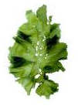

بالتعاون مع زميلاتكـِ في المجوعة اكملي اشكال فن للتعرف على وجه الشبه والاختلاف بين النباتات والطحالب
1ـ الجدار الخلوي مكون من السيليلوز
2ـ تخزن الغذاء على شكل نشا
3ـ تستعمل الكلورفيل لعملية البناء الضوئي
لها أنسجة وتتكون من أعضاء
لا تتميز إلى أعضاء
الطحالب
النباتات
لها أعضاء تكاثر خاصة
لها أعضاء تكاثر خاصة

Slide 18

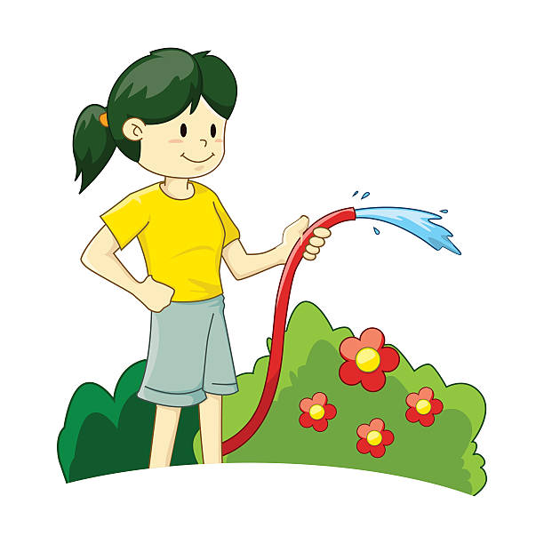
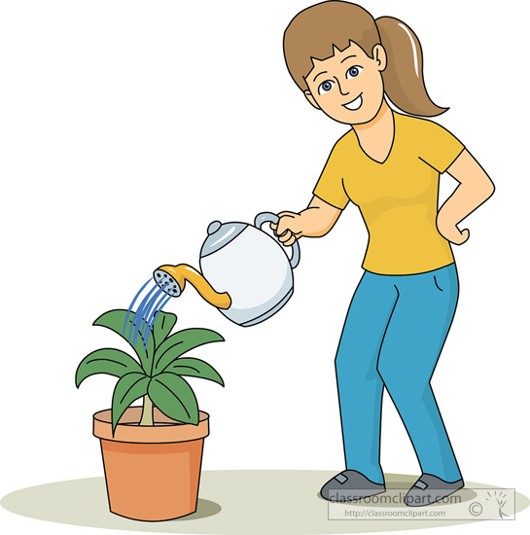
التفكير الناقد
ايهما أكثر فاعلية في ري نباتات الحديقة خرطوم المياه أم الدلو
حتما أن خرطوم الماء سيكون أكثر فاعلية

Slide 19
التفكير الناقد
لنفكر قليلاً
عندما نروي نباتاتنا بالماء فإن الماء تمتصه الجذور التي في التربة
ولكن لابد لهذا الماء ان يصل للأوراق في الأعلى لتقوم بالبناء الضوئي
س/ كيف يصل الماء في النباتات من الجذر للورقة وكل أجزاء النبات؟

Slide 20
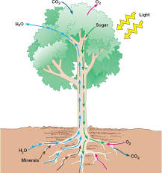
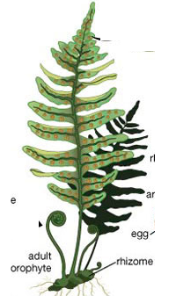
في عالم النبات هناك نوعان من النباتات
نباتات تمتلك انابيب بداخلها لنقل الماء والمواد المغذية
نباتات لا تمتلك بداخلها انابيب للنقل
النباتات الوعائية
النباتات اللاوعائية

Slide 21
من الشكل 4-2 تتبعي تصنيف المملكة النباتية إلى شعب وطوائف

Slide 22
النباتات اللاوعائية

Slide 23
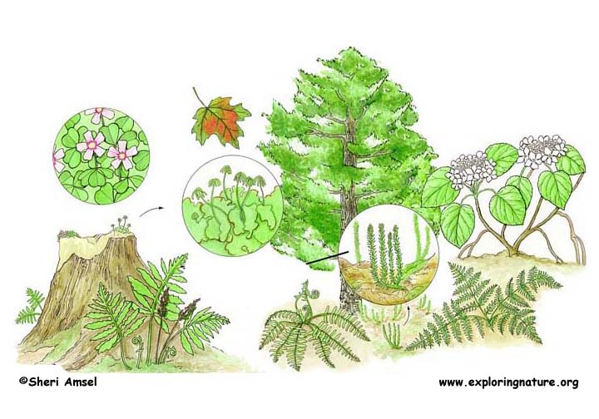
تفتقر النباتات اللاوعائية إلى تراكيب لنقل الماء والمواد الأخرى داخلها
فما هي التكيفات التي وهبها الله لهذه النباتات للتغلب على عدم وجود تراكيب لنقل الماء بها

Slide 24

مهارة التحليل
وقوائم الشطب
بالتعاون مع زميلاتكِ في المجموعة ضعي كلمة نعم في الخانة المناسبة أمام كل عبارة من العبارات التالية
((هذه هي الخصائص التي تساعد النباتات اللاوعائية للتغلب على عدم وجود تراكيب لنقل الماء بها ))
العبارة | أوافق | لا أوافق
أوراقها عريضة ومتفرعة |  | نعم
قصيرة وصغيرة الحجم | نعم
تمتد جذورها بكثرة في الأرض |  | نعم
تنمو في أماكن يكثر فيها الماء | نعم

Slide 25
مهارة التحليل
فسري
النباتات اللاوعائية صغيرة الحجم
يمكن المواد من الانتقال خلالها بسهولة
عن طريق الانتشار والخاصية الأسموزية

Slide 26
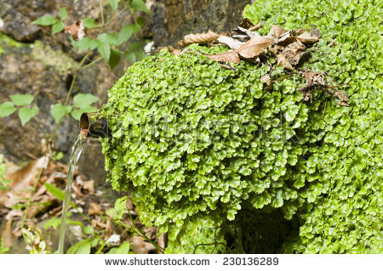
فسري
توجد النباتات اللاوعائية على الاغلب في المناطق الرطبة الظليلة
لأنها بيئة تزودها بالماء الذي تحتاج إليه لنقل المواد الغذائية وتساعدها في عماية التكاثر

Slide 27
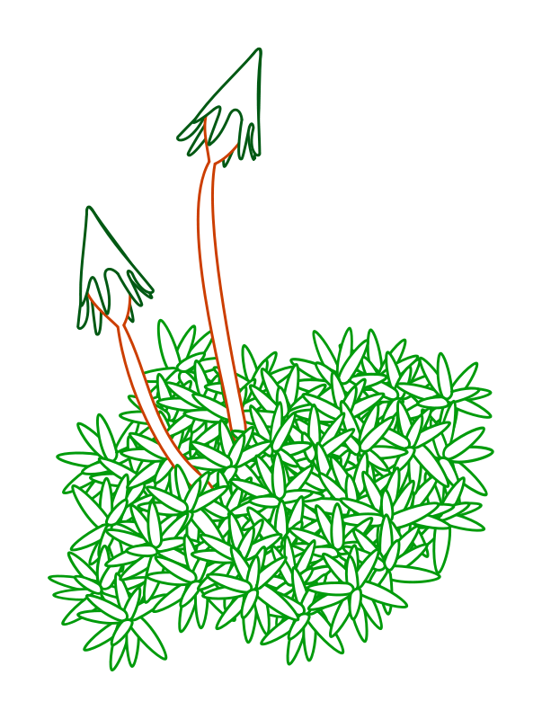
التعاون مع زميلاتكـِ في المجموعة أكملي المخطط التالي
لا تتميز إلى جذور وسيقان وأوراق
صغيرة الحجم
خصائص النباتات اللاوعائية
لا تحتوي على أوعية للنقل
تنمو في الأماكن الرطبة و الظليلة

Slide 28
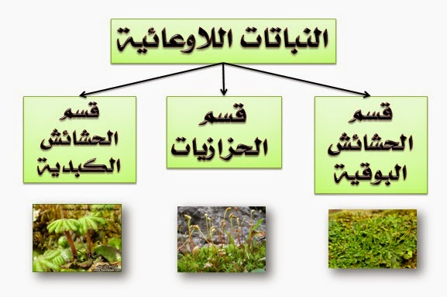
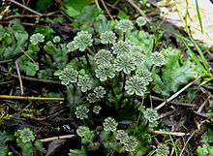
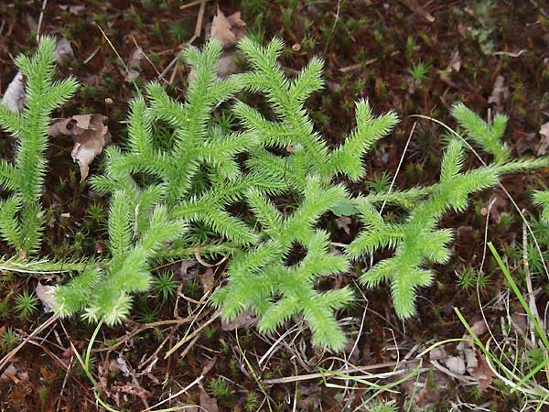
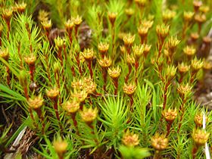
تنقسم شعبة النباتات اللاوعائية إلى ثلاث أقسام
قسم الحشائش الكبدية
قسم الحشائش البوقية
قسم الحزازيات

Slide 29
طالبتي العزيزة أقرئي في كتابك المقرر عن أقسام النباتات اللاوعائية ثم اكملي بالتعاون مع زميلاتكـِ في المجموعة منظم المعلومات التالية

Slide 30
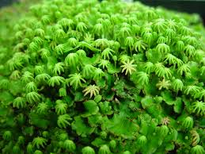
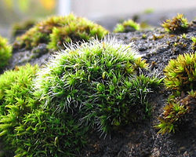
الحزازيات(أكثر اللاوعائيات تنوعا)
مكان تواجدها | المناطق المعتدلة على ساق شجرة أو حافة جدول أو تنمو في المناطق الجامدة دون أن تتلف
تركيبها | التركيب | الوظيفة
 | أشباه أوراق(طبقة واحدة من الخلايا) | البناء الضوئي
 | أشباه الجذور | تثبيتها في التربة أو أي سطح
طرق نقل المواد فيها | الانتشار والخاصية الأسموزية

Slide 31
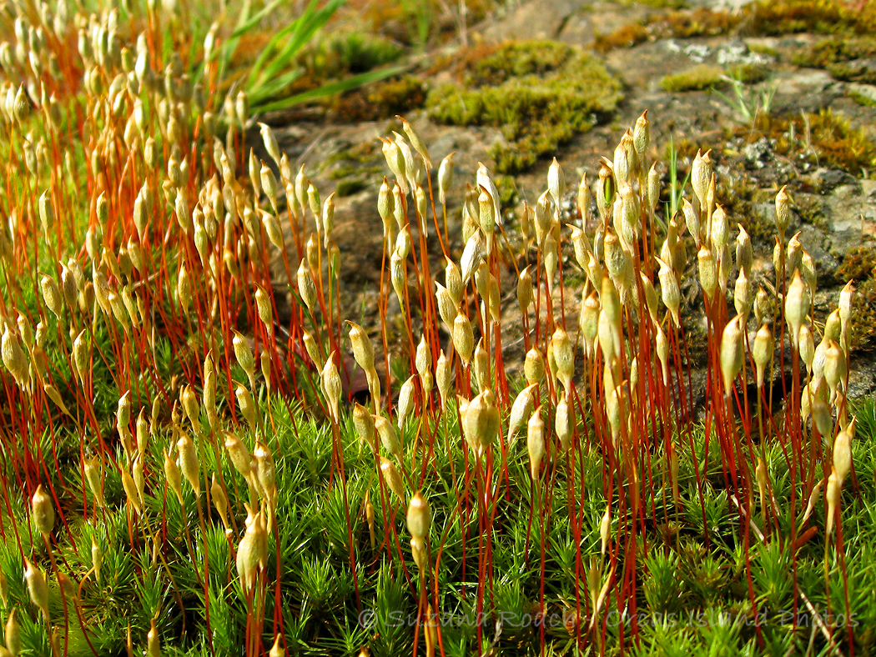
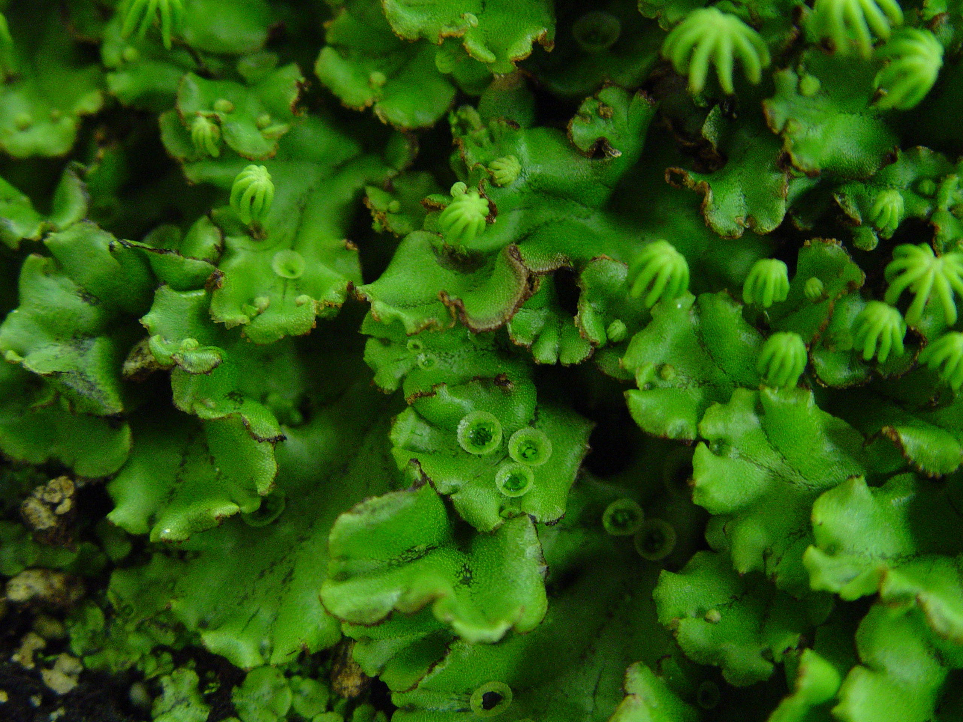
الحزازيات(أكثر اللاوعائيات تنوعا)
فوائدها | ـ تساعد على منع تعرية التربة في المنحدرات الصخرية ـ يكون ترسبات حزاز طحلب السفانجوم والمواد النباتية متعفنة فحم الخث الذي يستعمل كوقود ـ يستخدمه الذين يعتنون بالأزهار للاحتفاظ بالرطوبة
أنواعها من حيث النمو | ـ حزازيات تنمو سيقانها عاموديا ـ حزازيات تنمو سيقانها متدلية كالعنب

Slide 32
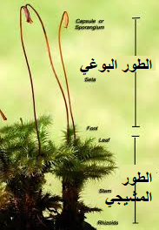
الحشائش البوقية
سبب تسميتها | لأن الطور البوغي فيها يشبه البوق (القرن)
تتميز بـ | وجود بلاستيدات خضراء واحدة وكبيرة في كل خلية من خلاياه وأن الانسجة تحوي فراغات مملؤة بالمخاط وليس الماء
اطوار دورة الحياة | ـ الطور المشيجي ـ الطور البوغي الذي ينتج الغذاء الي يستعمله النبات
طرق نقل المواد فيها

Slide 33
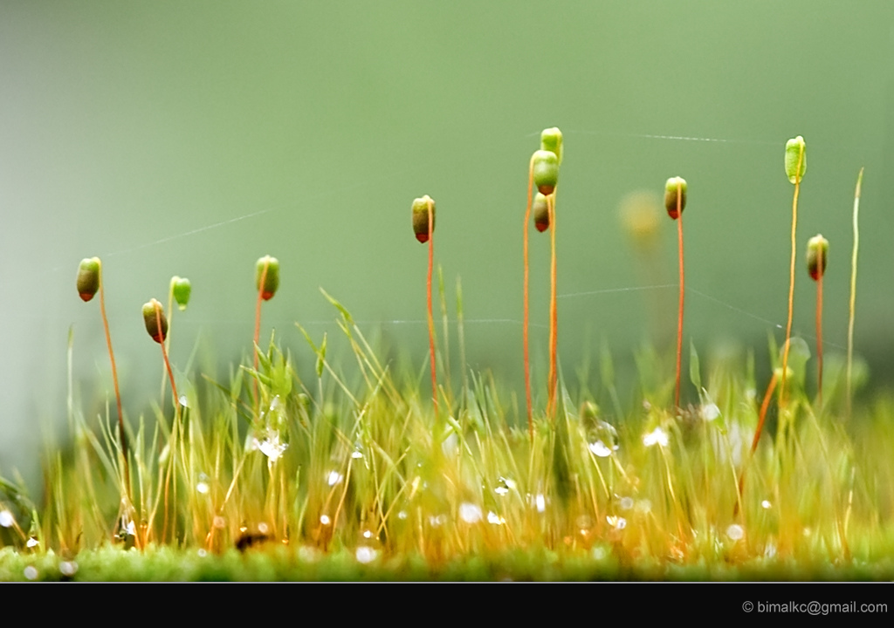
تنمو البكتيريا الخضراء المزرقة من الجنس النوستك في مخاط الحشائش البوقية حللي هذه العلاقة
هناك علاقة تعايش بينهما حيث يستفيد النوستك من الحشائش البوقية الماء والموطن بينما لا تستفيد الحشائش من النوستك ولا تتضرر

Slide 34
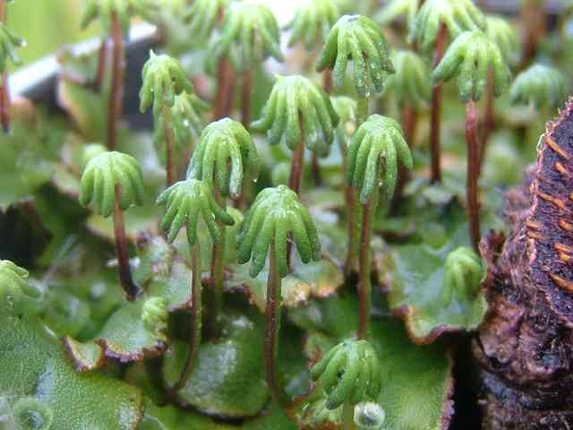
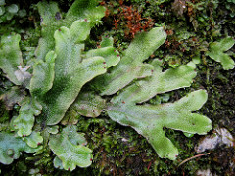
الحشائش الكبدية(أبسط الأنواع النباتية)
سبب تسميتها | لمظهرها الخارجي ولأنها قديما كانت تستخدم كعلاج للكبد
تعيش في | مواطن مختلفة تتراوح بين المناطق الاستوائية وحتى القطبين وتزداد في المناطق الرطبة بالقرب من المياه أو على الاخشاب المتعفنة
مميزاتها | ـ تنمو موازية لسطح الأرض ـ لها أشباه جذور وحيدة الخلية
طرق النقل | الخاصية الأسموزية والانتشار
أنواعها | ـ ثالوسية لها تركيب مجزأ ولين ـ ثالوسية ورقية لها سيقان تحمل تراكيب مسطحة رقيقة تشبه الورق

Slide 35

الغلق
بالتعاون مع زميلاتكِ في المجموعة
صممي خريطة مفاهيم تلخصين فيها ما تعلمتيه عن النباتات اللاوعائية

